Slide 1




12, 2916 – 5th Avenue
Calgary, Alberta, T2A 6K4, Canadá
Teléfono: + 1 (403) 243-3285, fax: + 1 (403) 243-6199
Correo electrónico: cawst@cawst.org, sitio web: www.cawst.org
El Centro de Tecnologías Asequibles de Agua y Saneamiento (CAWST, por su sigla en inglés) es una organización sin fines de lucro con base en Calgary que proporciona capacitación y consultoría a organizaciones que trabajan directamente con poblaciones en países en desarrollo que carecen de acceso al agua limpia y al saneamiento básico.
Una de las principales estrategias de CAWST es hacer del conocimiento sobre agua un saber popular. Eso se logra, en parte, mediante el desarrollo y la distribución gratuita de materiales educativos con la intención de aumentar la disponibilidad de información para los que más lo necesitan.
Este documento es de contenido abierto y está elaborado bajo la licencia genérica Creative Commons Atribución 3.0. Para ver una copia de esa licencia, visite la página http://creativecommons.org/licenses/by/3.0/deed.es o envíe una carta a Creative Commons, 171 Second Street, Suite 300, San Francisco, California 94105, Estados Unidos.
Usted es libre de:
        Compartir – copiar, distribuir y difundir este documento.
        Editar – adaptar este documento.
Bajo las siguientes condiciones:
        Atribución. Deberá atribuírsele a CAWST el crédito de ser la fuente original del documento. Por favor, incluya la dirección a nuestro sitio web: www.cawst.org.
CAWST actualizará este documento periódicamente. Por ese motivo, no se recomienda que lo almacene para descargarlo desde su sitio web.
CAWST y sus directores, empleados, contratistas y voluntarios no asumen ninguna responsabilidad ni dan ninguna garantía respecto de los resultados que puedan obtenerse a partir del uso de la información proporcionada.
Manténgase actualizado y obtenga apoyo:
            Últimas actualizaciones de este documento.
            Otros talleres y recursos de capacitación relacionados.
            Apoyo sobre el uso de este documento para su trabajo.
CAWST provee mentoría y
asesoramiento sobre el uso de sus materiales
de capacitación.

Slide 2
Esta presentación se usa con el Plan de lección n° 6: El enfoque de barreras múltiples, dentro del manual del capacitador para al taller sobre el filtro de bioarena para implementadores de proyectos.
.
Disponible en www.cawst.org/resources

Slide 3

Opciones para el tratamiento de agua a nivel domiciliario

Slide 4
Expectativas de aprendizaje
Enumerar y describir los 3 pasos del tratamiento de agua a nivel domiciliario.
2. Hablar de las diferentes opciones de tratamiento de agua a nivel domiciliario disponibles a nivel local, incluyendo cómo funcionan, lo eficientes que son, sus limitaciones y el costo asociado.

Slide 5
¿Qué es el TANDAS?
Tratamiento del agua a nivel domiciliario y su almacenamiento seguro

Slide 6
¿Qué es el tratamiento de agua a nivel domiciliario?
Las cosas que usted puede hacer en su casa para hacer que el agua insegura sea segura para beber.
Usted puede realizar los 5 pasos del enfoque de barreras múltiples en su casa.
Normalmente hay 3 pasos en el “Tratamiento de agua a nivel domiciliario”

Slide 7
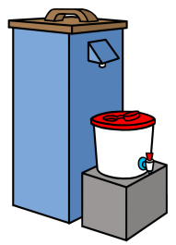
¿Qué es el tratamiento de agua a nivel domiciliario?
Tratamiento del agua a nivel domiciliario
Sedimentar el agua
Filtrar el agua
Desinfectar el agua
Asentamiento
Filtro de bioarena
Cloro
Notes:
El tratamiento de agua a nivel domiciliario contiene 3 pasos: Sedimentar, filtrar y desinfectar. Pero también incluye la protección del agua de la fuente (construir una losa para la bomba, cerrar un pozo, captar agua de lluvia, acorralar a los animales, etc.) y almacenar su agua de forma segura.

Slide 8
TANDAS en el país
¿Qué opciones de TAND se usan actualmente en su país?
Notes:
ESCRIBA EL NOMBRE DEL PAÍS EN ESTA DIAPOSITIVA.
Lidere una pequeña actividad de discusión grupal para hacer que los participantes identifiquen diferentes opciones de TANDAS que se están usando actualmente en sus países.
Divida a los participantes en grupos de 4 o 5 personas. Intente tener representadas a las diferentes autoridades gubernamentales en cada grupo.
Pida a los participantes que hablen sobre las diferentes opciones de TANDAS que se estén usando en la actualidad en su país.
Después de 10 minutos, junte los grupos pequeños en el grupo grande. En el grupo grande, pida a una persona de cada grupo que resuma lo que se ha hablado.
Enumere los métodos en el rotafolio sobre Tratamiento de agua a nivel domiciliario - Actual.

Slide 9
TANDAS: Sedimentar el agua
Reduce la turbiedad
Remueve protozoos, helmintos y algunas bacterias
Notes:
La sedimentación es un proceso físico por el cual se reduce la turbidez del agua.
Los virus, bacterias y los protozoos más pequeños son demasiado pequeños para depositarse por gravedad, pero estos patógenos se pueden pegar a partículas más grandes en suspensión que se asientan.
El proceso de sedimentación puede ser acelerado añadiendo químicos especiales o plantas nativas al agua, conocidos como coagulantes.
Los coagulantes ayudan a que la arena, el limo y la arcilla se aglutinen y formen coágulos, lo cual hace que sea más fácil que decanten en el fondo del recipiente.

Slide 10
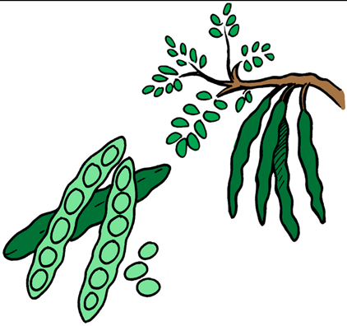


Sedimentar el agua
Métodos:
Asentamiento
Coagulantes naturales
Coagulantes químicos

Slide 11
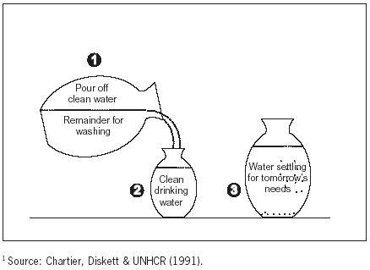
Sedimentar el agua: Asentamiento
Notes:
Parte de la turbidez puede reducirse simplemente dejando el agua que sedimente por un tiempo.
Este método se puede realizar en un cubo pequeño.
El almacenamiento de agua por al menos un día favorecerá la muerte natural de algunas bacterias.
El método de los tres baldes asegura que el agua en asentada por un mínimo de dos días para maximizar el asentamiento y muerte de patógenos.
Efectividad
Calidad: moderadamente eficaz para eliminar la turbiedad y algunos patógenos
Cantidad: depende del recipiente que se esté utilizando
Agua local: puede usarse con cualquier fuente de agua
Adecuación
Disponibilidad local: se puede usar cualquier tipo de recipiente
Tiempo: 24 horas
Funcionamiento y mantenimiento: simple, solo hay que lavar el recipiente después usarlo
Vida útil: puede que se tengan que reemplazar los recipientes
Aceptabilidad
Sabor, olor, color: pueden mejorar
Facilidad de uso: muy fácil
Costo:
Costo inicial de compra: gratis o costo mínimo ya que se puede usar cualquier recipiente
Costo de operación: ninguno

Slide 12
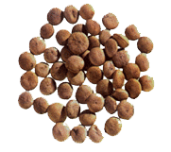
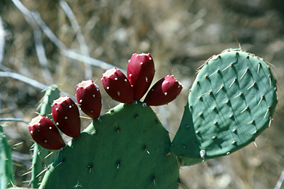
Sedimentar el agua:
Coagulantes naturales
Nueces secas
(Fuente: www.farmwealthgroup.com)
Tuna / nopal
(Fuente: Tennant)
Notes:
Efectividad
Calidad: moderadamente eficaz en la eliminación de turbiedad y patógenos; varía según el agua.
Cantidad: depende del recipiente que se esté utilizando
Agua local: puede usarse con cualquier fuente de agua
Adecuación
Disponibilidad local: los coagulantes naturales no existen en todos los lugares; se puede usar cualquier tipo de recipiente
Tiempo: +2 horas
Funcionamiento y mantenimiento: hay que secar y moler las semillas antes de añadirlas al agua. Hay que lavar el recipiente después de usarlo.
Vida útil: las semillas se pueden guardar durante mucho tiempo; la tuna hay que usarla antes de que la savia se seque; habrá que reemplazar los recipientes cada cierto tiempo
Aceptabilidad
Sabor, olor, color: puede mejorar el color, puede dar mal sabor
Facilidad de uso: hay que preparar los coagulantes naturales antes, fáciles de añadir al agua
Costo:
Costo inicial de compra: ninguno
Costo de operación: ninguno

Slide 13
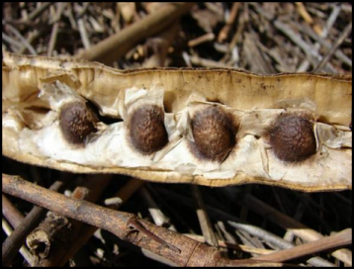
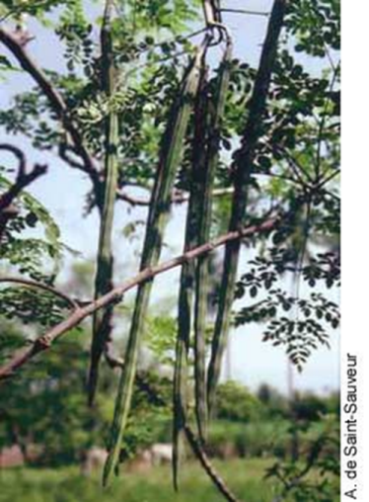
Sedimentar el agua:
Coagulantes naturales
Semillas de Moringa en la vaina
(Fuente: www.hear.org)
Vainas de semilla de Moringa en un árbol
(Fuente: www.moringanews.org)

Slide 14
Coagulantes naturales
Strychnos potatorum
  También conocidos como nirmali
Tuna / nopal
  Se usa la savia de las hojas
Moringa oleifera
  Secan y muelen las semillas hasta formar un polvo
¿Otros?
Notes:
Existe una variedad de coagulantes naturales usados alrededor del mundo, dependiendo de su disponibilidad.
Se pueden usar extractos de las semillas de Moringa oleifera, estos árboles existen extensamente en África, el Medio oriente y el subcontinente indio.
Strychnos potatorum, también conocido como semillas de nirmali, es encontrado en la India y es usado para el tratamiento de agua.
La tuna (también conocido como nopal) es común y tradicionalmente usado en Latinoamérica.
También se usan otros coagulantes naturales, como las habas.
Los coagulantes contienen grandes cantidades de proteínas solubles en agua y tienen una carga positiva cuando están en solución. Las proteínas se unen a las partículas con cargas negativas que son la causa de la turbidez (por ejemplo: arena, limo, arcilla)
La coagulación ocurre cuando las partículas con cargas positivas y negativas son atraídas químicamente. Pueden luego acumularse (floculación) y formar partículas más grandes y más pesadas (flóculos). Los aglomerados se asientan o se pueden eliminar a través de la filtración.

Slide 15
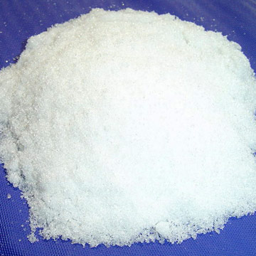

Sedimentar el agua:
Coagulantes químicos
Bloque de alumbre (Fuente: www.cdc.org)
Alumbre de potasio
(Fuente: www.germes-online.com)
Notes:
Los coagulantes químicos se usan normalmente en sistemas de tratamiento de agua comunitarios, también existen algunas aplicaciones en el tratamiento a nivel domiciliario.
Los principales químicos utilizados para la coagulación son el aluminio (alumbre), el cloruro de polialuminio (también llamado PAC o alumbre líquido), el alumbre de potasio y las sales de hierro (sulfato de hierro y cloruro de hierro).
La cal (Ca(OH2)), el carbonato de sodio (Na2CO3) y la soda cáustica (NaOH) se usan a menudo para “suavizar” el agua, normalmente el agua subterránea, precipitando el calcio, el magnesio, el hierro, el manganeso y otros minerales que contribuyen a la dureza.
La coagulación sucede cuando partículas coagulantes con carga positiva son atraídas por partículas con carga negativa que generan turbiedad (por ejemplo la sal, arcilla, limo). Pueden luego acumularse (floculación) y formar partículas más grandes y más pesadas (flóculos). Los aglomerados se asientan o se pueden eliminar a través de la filtración.
Efectividad
Calidad: moderadamente eficaz en la eliminación de turbiedad y patógenos; varía según el agua.
Cantidad: depende del recipiente que se esté utilizando
Agua local: puede usarse con cualquier fuente de agua
Adecuación
Disponibilidad local: los coagulantes químicos no siempre están disponibles, puede usarse cualquier recipiente
Tiempo: 2 horas o más
Operación y mantenimiento: Seguir las instrucciones del fabricante para el producto específico; hay que lavar el recipiente después de usarlo.
Vida útil: 6 meses en estado líquido y 1 año en estado sólido; puede que sea necesario reemplazar los recipientes.
Aceptabilidad
Sabor, olor, color: pueden mejorar
Facilidad de usoseguir las instrucciones del fabricante para el producto específico
Costo:
Costo inicial de compra: ninguno
Costo de operación: costo continuo de la compra de coagulantes químicos según se vayan usando.

Slide 16
Coagulantes químicos
Usados comúnmente en el tratamiento de agua a nivel comunitario, algún uso domiciliario.
Sulfato de aluminio (alumbre)
Cloruro de polialuminio (PAC, alumbre líquido)
Alumbre de potasio
Sales de hierro (sulfato de hierro, sulfato de cloruro)
Notes:
Los coagulantes químicos se usan normalmente en sistemas de tratamiento de agua comunitarios, también existen algunas aplicaciones en el tratamiento a nivel domiciliario.
Los principales químicos utilizados para la coagulación son el aluminio (alumbre), el cloruro de polialuminio (también llamado PAC o alumbre líquido), el alumbre de potasio y las sales de hierro (sulfato de hierro y cloruro de hierro).
La cal (Ca(OH2)), el carbonato de sodio (Na2CO3) y la soda cáustica (NaOH) se usan a menudo para “suavizar” el agua, normalmente el agua subterránea, precipitando el calcio, el magnesio, el hierro, el manganeso y otros minerales que contribuyen a la dureza.
La coagulación sucede cuando partículas coagulantes con carga positiva son atraídas por partículas con carga negativa que generan turbiedad (por ejemplo la sal, arcilla, limo). Pueden luego acumularse (floculación) y formar partículas más grandes y más pesadas (flóculos). Los aglomerados se asientan o se pueden eliminar a través de la filtración.

Slide 17
Repaso
Describa lo que significa "Sedimentar el agua", y dé dos ejemplos.
Reduce la turbidez, la "opacidad" o la "suciedad" del agua.
Reduce la cantidad de patógenos
Asentamiento, coagulantes naturales (semillas de moringa, tuna/nopal) y coagulantes quimicos (alumbre)

Slide 18
TANDAS: Filtrar el agua
Se hace después de la sedimentación para reducir aun más la turbiedad y eliminar los patógenos
Proceso físico por el que el agua pasa a través de un filtro
Notes:
En general, la filtración se hace después de la sedimentación para reducir aún más la turbidez y eliminar los agentes patógenos. La filtración es un proceso físico que consiste en pasar el agua por algún medio filtrante.
Los filtros más usados son los de arena y cerámica, aunque también existen filtros de tela o de membrana. Hay varios tipos de filtros que se pueden usar en cualquier domicilio del mundo, entre ellos:
Filtro de tela
Filtro de bioarena
Filtro de cerámica tipo olla
Filtro de cerámica tipo vela

Slide 19
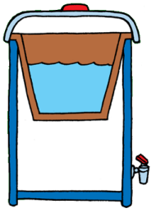
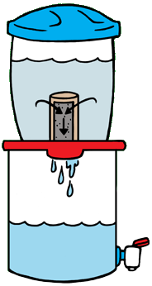
Filtrar el agua
Opciones:
Filtro de tela
Filtro de bioarena
Filtro de cerámica tipo olla
Filtro de cerámico tipo vela
Filtro de membrana
¿Otros?

Slide 20
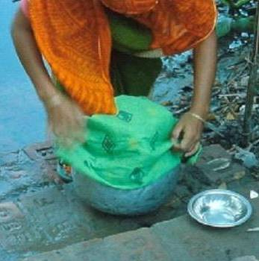
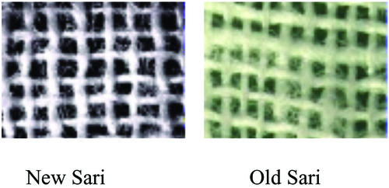
Filtrar el agua: filtro de tela
Foto microscópica de una capa de tela sari (Fuente: Colwell et al., 2002)
Uso de tela sari para filtrar agua
Notes:
El tamaño de un poro de un sari viejo y lavado es de 100–150 μm, y de alrededor de 20 μm si el sari está doblado de cuatro a ocho veces. Los poros permiten que pase el agua pero retienen partículas y patógenos >20 μm.
El colado a través de telas sari se ha probado su efectividad en filtrar el plancton del cual la bacteria del cólera ataca, por lo que reduce el riesgo de cólera. Este simple método puede también filtrar muchos helmintos y sus larvas.
Se ha demostrado en laboratorios que la tela vieja de sari hecha de algodón es muy eficaz para la eliminación de bacterias del cólera (Colwell et al., 2002). Luego de varios lavados, los hilos de un sari viejo se vuelven suaves y flojos, reduciendo el tamaño de los poros comparado con una tela de sari nueva.
Efectividad
Calidad: el filtro menos efectivo para eliminar la turbiedad y patógenos
Cantidad: depende del recipiente que se esté utilizando
Agua local: puede usarse con cualquier fuente de agua
Conveniencia
Disponibilidad local: la tela está disponible en todo el mundo, se pueden reciclar telas viejas
Tiempo: el flujo es rápido
Operación y mantenimiento: simple, la tela debe lavarse con agua limpia
Vida útil: habrá que reemplazar la tela en algún momento
Aceptabilidad
Sabor, olor, color: pueden mejorar
Facilidad de uso: muy fácil
Costo
Costo inicial de compra: gratis o muy barato ya que hay telas en cualquier domicilio
Costo de operación: ninguno

Slide 21
Filtro de tela
Usado durante ciclos en muchos países
  La tela sari es comúnmente usada en el sur de Asia
El tamaño de un poro de un sari viejo es de 100–150 μm, y de alrededor de 20 μm si se dobla de 4 a 8 veces.
Efectivo en la remoción de helmintos y protozoarios, se ha demostrado que reduce el riesgo de cólera
Notes:
El tamaño de un poro de un sari viejo y lavado es de 100–150 μm, y de alrededor de 20 μm si el sari está doblado de cuatro a ocho veces. Los poros permiten que pase el agua pero retienen partículas y patógenos >20 μm.
El colado a través de telas sari se ha probado su efectividad en filtrar el plancton del cual la bacteria del cólera ataca, por lo que reduce el riesgo de cólera. Este simple método puede también filtrar muchos helmintos y sus larvas.
Se ha demostrado en laboratorios que la tela vieja de sari hecha de algodón es muy eficaz para la eliminación de bacterias del cólera (Colwell et al., 2002). Luego de varios lavados, los hilos de un sari viejo se vuelven suaves y flojos, reduciendo el tamaño de los poros comparado con una tela de sari nueva.

Slide 22
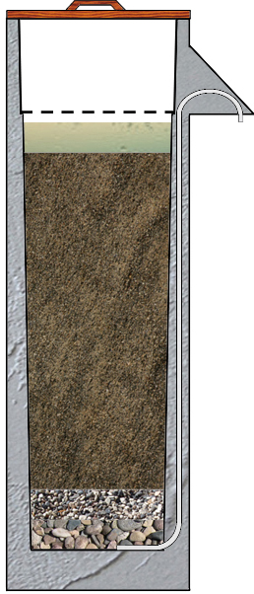
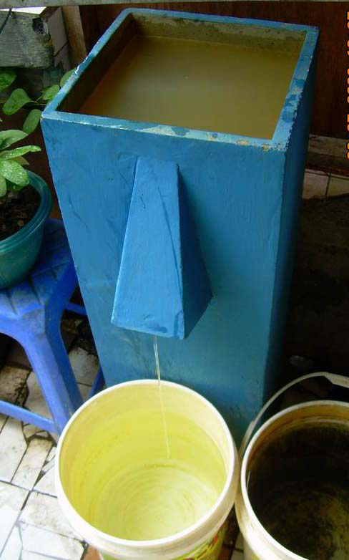
Filtrar el agua: filtro de bioarena
Notes:
El filtro de bioarena (FBA) es una adaptación del tradicional filtro de arena lento que ha sido utilizado por las comunidades para filtrar el agua durante cientos de años. El FBA es más pequeño y está diseñado para uso intermitente, haciéndolo más adecuado para el uso a nivel domiciliario.
El tratamiento de agua lo realiza la arena de dentro del filtro. El recipiente del filtro puede estar hecho de cemento, plástico o cualquier otro material impermeable, antioxidante y que no sea tóxico. La caja de concreto del filtro se fabrica con un molde de acero, o se puede hacer con una tubería prefabricada.
Los patógenos y el material en suspensión se eliminan gracias a la combinación de un proceso físico y biológico, el cual tiene lugar en la capa biológica dentro del lecho de arena.
Efectividad
Calidad: muy efectivo eliminando turbiedad y patógenos
Cantidad: Se puede filtrar entre 12 y 18 litros en cada tanda. Se recomienda usar el filtro de 1-4 veces al día para asegurar la eliminación de los patógenos
Agua local: se puede usar con cualquier tipo de agua, puede precisar un proceso de asentamiento antes de filtrar.
Conveniencia
Disponibilidad local: los filtros de concreto se pueden construir en cualquier parte del mundo, los filtros de plástico se importan de los EEUU.
Tiempo: el flujo del agua de los filtros de concreto es de 0,6 litros/minuto, el flujo de los filtros de plástico es de 0,8 litros/minuto.
Operación y mantenimiento: mantenimiento simple para limpiar la arena cuando la velocidad de flujo disminuye
Vida útil: 30 o más años para los de concreto; 10 o más años para los de plástico; habrá que reemplazar las tapas y los difusores
Aceptabilidad
Sabor, olor, color: normalmente, mejorados
Facilidad de uso: fácil para los adultos, puede ser difícil para los niños verter el agua en el filtro
Costo:
Costo de compra inicial: US$12-30 para filtros de concreto, US$75 para filtros de plástico
Costo de operación: ninguno

Slide 23
Filtro de bioarena
Adaptación del filtro de arena lento y tradicional
Más pequeño y adaptado al uso intermitente
  Apropiado para casas individuales
El contenedor puede ser de concreto o plástico
Se llena de capas de arena y grava tamizadas y lavadas
La capa biológica (biocapa) se desarrolla en la superficie de la arena, contribuye al tratamiento del agua
Notes:
El filtro de bioarena (FBA) es una adaptación del tradicional filtro de arena lento que ha sido utilizado por las comunidades para filtrar el agua durante cientos de años. El FBA es más pequeño y está diseñado para uso intermitente, haciéndolo más adecuado para el uso a nivel domiciliario.
El tratamiento de agua lo realiza la arena de dentro del filtro. El recipiente del filtro puede estar hecho de cemento, plástico o cualquier otro material impermeable, antioxidante y que no sea tóxico. La caja de concreto del filtro se fabrica con un molde de acero, o se puede hacer con una tubería prefabricada.
Los patógenos y el material en suspensión se eliminan gracias a la combinación de un proceso físico y biológico, el cual tiene lugar en la capa biológica dentro del lecho de arena.

Slide 24
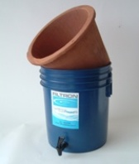
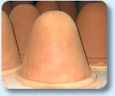
Filtrar el agua: Filtro de cerámica tipo olla
Filtro de cerámica tipo olla de base redondeada
(Fuente: Filter Pure Inc)
Filtro de cerámica tipo olla de base plana
(Fuente: Potters for Peace)
Notes:
El agua se vierte en un filtro de cerámica tipo olla porosa, y se recoge en otro recipiente una vez que ha pasado por la vasija cerámica. Este sistema ofrece filtración y almacenamiento seguro.
Existen dos variantes del filtro de cerámica, el de base plana y el de base redondeada.
Las ollas de cerámica se suelen producir localmente con arcilla mezclada con un material combustible como el aserrín, cáscara de arroz o de café. La arcilla y el material combustible se tamizan a través de una malla fina, y después se mezcla con agua hasta conseguir una mezcla homogénea. Se prensa la mezcla dándole forma con la ayuda de un molde. Cuando la olla se cuece en un horno, los materiales combustibles se queman, dejando una red de poros finos a través de los cuales pasa el agua.
A veces se aplica plata coloidal a la olla cerámica después del quemado o se añade a la mezcla antes de la cocción. La plata coloidal es un antibacteriano que ayuda con la remoción de patógenos, y también previene el crecimiento de bacterias en el propio filtro. Algunos filtros de cerámica tipo olla también pueden contener carbón activado en la mezcla de arcilla para mejorar el olor, el sabor y el color.
El control de calidad del tamaño de los materiales combustibles asegura que el tamaño de los poros sea lo suficientemente pequeño para impedir que los contaminantes pasen a través del filtro.
Necesidad de proteger contra las grietas finas que pueden haberse desarrollado y que no son visibles. Si existe una grieta el agua pasará por ella sin ser filtrada por los poros.
Efectividad
Calidad: muy efectivo eliminando turbiedad y patógenos, proporciona almacenamiento seguro que previene la recontaminación.
Cantidad: se puede filtrar hasta 8 litros cada lote
Agua local: puede usarse con cualquier fuente de agua, puede que sea necesario sedimentar el agua antes de usar el filtro
Conveniencia
Disponibilidad local: puede fabricarse y adquirirse localmente
Tiempo: el flujo es de 1-3 litros/ hora
Operación y mantenimiento: mantenimiento simple - se limpia la olla cuando el flujo disminuye
Vida útil: hasta 5 años, pero normalmente entre 1 y 2 años, hay que reemplazarlo si tiene grietas visibles
Aceptabilidad
Sabor, olor, color: normalmente, mejorados
Facilidad de uso: muy fácil
Costo
Costo inicial de compra: US$12-25
Costo de operación: ninguno

Slide 25
Filtro de cerámica tipo olla
Hecho de arcilla mezclada con un material combustible como aserrín, cáscaras de arroz o de café
La plata coloidal suele utilizarse para ayudar en la eliminación de patógenos.
El agua se vierte en una olla de cerámica y es recolectada en otro recipiente que tiene un grifo en el fondo.
Proporciona almacenamiento seguro
Notes:
El agua se vierte en un filtro de cerámica tipo olla porosa, y se recoge en otro recipiente una vez que ha pasado por la vasija cerámica. Este sistema ofrece filtración y almacenamiento seguro.
Existen dos variantes del filtro de cerámica, el de base plana y el de base redondeada.
Las ollas de cerámica se suelen producir localmente con arcilla mezclada con un material combustible como el aserrín, cáscara de arroz o de café. La arcilla y el material combustible se tamizan a través de una malla fina, y después se mezcla con agua hasta conseguir una mezcla homogénea. Se prensa la mezcla dándole forma con la ayuda de un molde. Cuando la olla se cuece en un horno, los materiales combustibles se queman, dejando una red de poros finos a través de los cuales pasa el agua.
A veces se aplica plata coloidal a la olla cerámica después del quemado o se añade a la mezcla antes de la cocción. La plata coloidal es un antibacteriano que ayuda con la remoción de patógenos, y también previene el crecimiento de bacterias en el propio filtro. Algunos filtros de cerámica tipo olla también pueden contener carbón activado en la mezcla de arcilla para mejorar el olor, el sabor y el color.
El control de calidad del tamaño de los materiales combustibles asegura que el tamaño de los poros sea lo suficientemente pequeño para impedir que los contaminantes pasen a través del filtro.
Necesidad de proteger contra las grietas finas que pueden haberse desarrollado y que no son visibles. Si existe una grieta el agua pasará por ella sin ser filtrada por los poros.

Slide 26
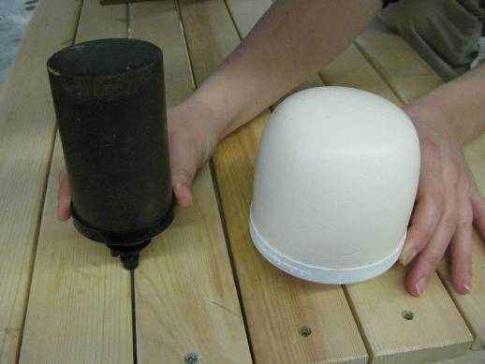
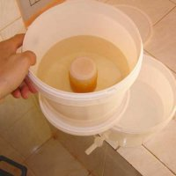
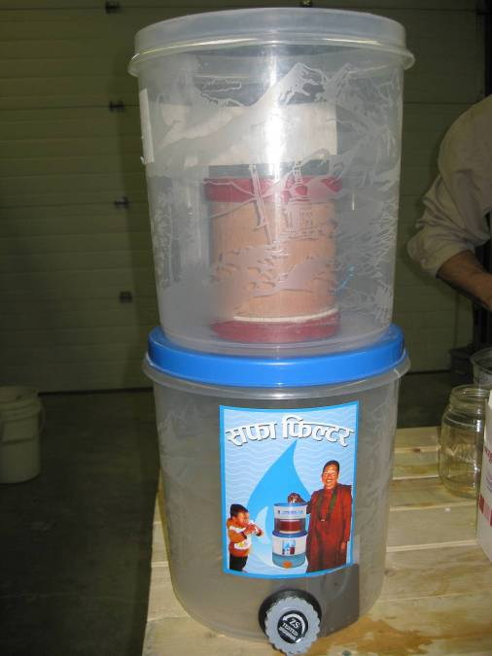
Filtrar el agua:
Filtro de cerámica tipo vela
Diferentes velas de cerámica
Filtro de cerámica tipo vela
(Fuente: BushProof)
Filtro de cerámica tipo vela
Notes:
Las velas de cerámica vela son cilindros huecos que se fijan a la base de un recipiente. El agua pasa a través de la vela y cae en el recipiente inferior, que tiene un grifo en la base.
Se suele usar más de una vela ya que el flujo del agua puede ser lento.
Las velas se suelen fabricar con arcilla local mezclada con algún material combustible como el aserrín o cáscara de arroz o café. Cuando la vela se cuece en el horno, el material combustible se quema, dejando una red de poros finos por donde fluye el agua.
A veces se aplica plata coloidal a la vela cerámica después del quemado o se añade a la mezcla antes. La plata coloidal es un antibacteriano que ayuda con la remoción de patógenos, y también previene el crecimiento de bacterias en el propio filtro.
Se recomienda cambiar las velas entre cada 6 meses y 3 años, según las instrucciones del fabricante y la calidad de las velas. Esto es en parte cmo protección contra las grietas finas que pueden aparecer y que no son visibles. Si existe una grieta el agua pasará por ella sin ser filtrada por los poros.
Efectividad
Calidad: puede ser muy efectivo eliminando turbiedad y patógenos; la calidad depende del fabricante; proporciona almacenamiento seguro que previene la recontaminación
Cantidad: puede filtrar hasta 10 litros de agua
Agua local: puede usarse con cualquier fuente de agua, puede que sea necesario sedimentar el agua antes de usar el filtro
Conveniencia
Disponibilidad local: puede fabricarse y adquirirse localmente
Tiempo: el flujo es de 0,1-1 litro/ hora
Operación y mantenimiento: mantenimiento simple - se limpia la vela cuando el flujo disminuye
Vida útil: hasta 3 años, normalmente entre 6 meses y 1 año; las velas deben cambiarse si hay alguna grieta visible o una fuga
Aceptabilidad
Sabor, olor, color: el agua filtrada tiene mejor sabor, color, olor
Facilidad de uso: fácil
Costo
Costo inicial de compra: US$15-30
Costo de operación: ninguno

Slide 27
Filtro de cerámica tipo vela
Cilindros huecos que se fijan a la base de un recipiente.
El agua pasa a través de la vela y cae en el recipiente inferior.
Proporciona almacenamiento seguro
A veces se usa la plata coloidal como antibacteriano
Control de calidad
  Asegurar un tamaño de poro pequeño
  El sello entre la vela y el recipiente es fundamental
Notes:
Las velas de cerámica vela son cilindros huecos que se fijan a la base de un recipiente. El agua pasa a través de la vela y cae en el recipiente inferior, que tiene un grifo en la base.
Se suele usar más de una vela ya que el flujo del agua puede ser lento.
Las velas se suelen fabricar con arcilla local mezclada con algún material combustible como el aserrín o cáscara de arroz o café. Cuando la vela se cuece en el horno, el material combustible se quema, dejando una red de poros finos por donde fluye el agua.
A veces se aplica plata coloidal a la vela cerámica después del quemado o se añade a la mezcla antes. La plata coloidal es un antibacteriano que ayuda con la remoción de patógenos, y también previene el crecimiento de bacterias en el propio filtro.
Se recomienda cambiar las velas entre cada 6 meses y 3 años, según las instrucciones del fabricante y la calidad de las velas. Esto es en parte cmo protección contra las grietas finas que pueden aparecer y que no son visibles. Si existe una grieta el agua pasará por ella sin ser filtrada por los poros.

Slide 28
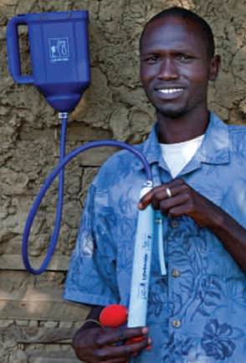
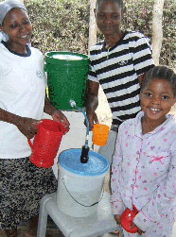
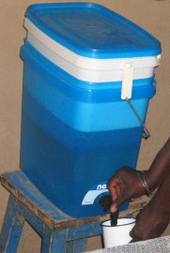
Filtro de membrana
Filtro Familiar Lifestraw®
(Fuente: www.vestergaard-frandsen.com/lifestraw)
Filtro PointOneTM de Sawyer
(Fuente: www.sawyer.com/gallery.htm)
Filtro Nerox-02 ®
(Fuente: www.scan-water.org)
Notes:
Izquierda: Filtro familiar Lifestraw (Fuente: www.vestergaard-frandsen.com/lifestraw)
Centro: Filtro Nerox-02 (Fuente: www.scan-water.org)
Derecha: Filtro PointOneTM de Sawyer (Fuente: www.sawyer.com/gallery.htm)
Existen varios productos para el TAND que usan la tecnología de membranas. La operación y el mantenimiento dependen del producto. Para que el agua pase a través de la membrana es necesario que exista una fuerza motriz, puede ser la gravedad (como en la microfiltración o en la ultrafiltración), la presión o el vacío (como en la nanofiltración o en la osmosis inversa). No es necesario el uso de electricidad si se realiza un bombeo manual o la gravedad. No se requieren productos químicos, aunque algunos productos domésticos de filtración por membrana también incluyen una etapa de desinfección química posterior.
Algunos ejemplos de estos productos son los filtros Sawyer® o Lifestraw®, que usan ultrafiltración y los filtros Nerox® que usan microfiltración. Para más información sobre este tipo de producto, consulte nuestras fichas de productos sobre la filtración por membrana.

Slide 29
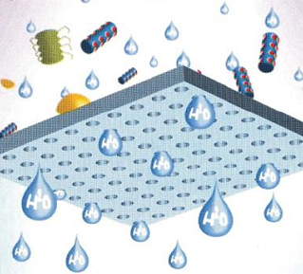
Filtro de membrana
Tipo de filtración | Tamaño de poro (µm / nm) | Lo que puede eliminar
Microfiltración (MF) | 0,1-10 µm (1‑1.000 nm) | Sólidos en suspensión
Ultrafiltración (UF) | 0,01-0,1 µm (1‑100 nm) | Macromoléculas
Nanofiltración (NF) | <0,001 µm (<1 nm) | Ácidos disociados, sales divalentes, azúcares
Osmosis inversa (OI) | <0,001 µm (<1 nm) | Ácidos no disociados, sales monovalentes
Ilustración de filtro de membrana
(Fuente: www.firstprinciples.com)
Tipos de filtros de membrana y sus
capacidades de eliminación de contaminantes
(Fuente: Wagner, 2001 y US EPA, 2005, https://netfiles.uiuc.edu/mcheryan/www/mem-tech.htm)
Notes:
La filtración por membrana se puede clasificar en función del diámetro de los poros de la membrana. Cuando el agua pasa por la membrana, esta retiene los patógenos y otros contaminantes ya que son más grandes que los poros. Es necesario aplicar presión para que el agua pase por la membrana. Para la microfiltración y la ultrafiltración la gravedad puede ser suficiente para hacer que el agua fluya.
Las membranas de la ultrafiltración eliminan partículas pesadas y grandes como arena, bacterias, protozoos, helmintos y algunos virus. Pero no eliminan la mayoría de las sustancias disueltas en el agua como la sal o los virus de menor tamaño. La ultrafiltración es el tipo de filtración de membrana más común en el tratamiento de agua a nivel domiciliario.
La microfiltración no es tan efectiva como la ultrafiltración, ya que los poros de la membrana son de mayor tamaño que la mayoría de los virus y algunas bacterias. La microfiltración se usa en ocasiones como un pre-tratamiento en un sistema de barreras múltiples.
La nanofiltración y la osmosis inversa son muy eficaces eliminando la contaminación microbiológica, pero estas membranas se usan más comúnmente en procesos de desalinización y procesos industriales para eliminar contaminantes disueltos en el agua.

Slide 30
Repaso
Describa por qué se debe filtrar el agua, y dé dos ejemplos de opciones.
Elimina más ptógenos, remoción eficaz de patógenos
Filtro de bioarena
Filtro de cerámica tipo olla
Filtro de cerámica tipo vela
Filtro des membrana (Lifestraw, Nerox, Sawyer)

Slide 31
TANDAS: Desinfectar el agua
Último paso en el proceso de tratamiento de agua a nivel domiciliario para eliminar o matar los patógenos que queden.
No reduce la turbiedad

Slide 32
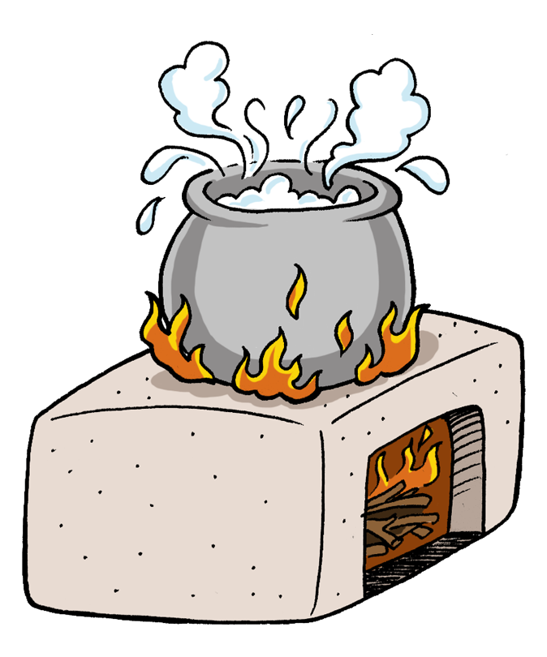
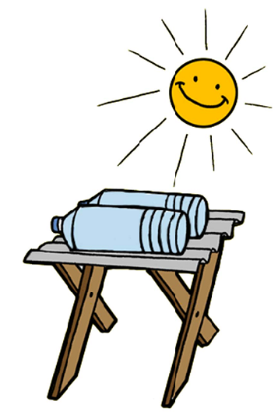
Desinfectar el agua
Opciones:
Hervido
Cloro
Desinfección solar (SODIS)
Pasteurización solar
Destilación solar
Notes:
El último paso en el proceso de tratamiento de agua a nivel domiciliario es de eliminar o matar los patógenos que queden, a través de la desinfección. Los métodos más usados en las viviendas de todo el mundo para desinfectar el agua de consumo son:
Desinfección con cloro
Desinfección solar (SODIS)
Hervido
Cuando el agua presenta niveles elevados de turbidez, los agentes patógenos se "esconden" en las partículas en suspensión y resulta difícil eliminarlos mediante el uso de sustancias químicas, SODIS o la desinfección UV. Es necesario reducir la turbidez por sedimentación y filtración para mejorar la eficacia de los métodos de desinfección.
La destilación solar es otro método en el que se usa la energía del sol para tratar el agua de consumo. El proceso consiste en la evaporación del agua y la posterior captura y enfriamiento del vapor para que condense y vuelva al estado líquido. Cualquier contaminante en el agua se elimina cuando el agua se evapora.

Slide 33
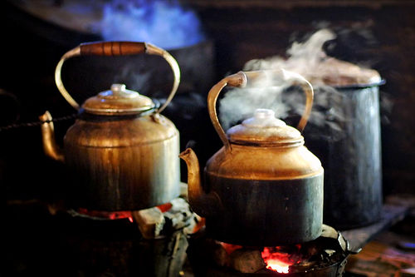
Desinfectar el agua: Hervido
Los patógenos mueren a los 100º C
Hervir agua durante un minuto desactiva todos los patógenos
Calderas hirviendo (Fuente: Philtar)
Notes:
Efectividad
Calidad: muy eficaz matando patógenos
Cantidad: depende del tamaño de la olla que se use
Agua local: puede usarse con cualquier fuente de agua
Adecuación
Disponibilidad local: diferentes fuentes de combustible pueden ser encontrados localmente (ej. madera, carbón, biomasa, biogas, queroseno, propano, paneles solares, electricidad)
Tiempo: necesidad de calentar agua hasta que hierva por un minuto
Operación y mantenimiento: el agua se calienta en un fuego u hornilla hasta que hierve; posibles heridas por quemaduras: infecciones respiratorias causadas por la baja calidad del aire interior.
Vida útil: puede que se necesita reemplazar las ollas y las hornillas.
Aceptabilidad
Sabor, olor, color: algunas personas piensan que el agua pierde el sabor, no cambia el olor o el color.
Facilidad de uso: puede tardar mucho en conseguir el combustible necesario
Costo:
Costo inicial de compra: gratis o costo mínimo ya que se puede usar ollas existentes
Costo de operación: el costo continuado del combustible; dependerá del tipo de combustible.

Slide 34
Desinfectar el agua: cloro
Protección contra recontaminación
Afectado por turbidez, materia orgánica, amoniaco , temperatura y pH
Alta turbiedad = sedimentación y filtración primero
Algunos protozoos y helmintos son resistentes al cloro
  -Toxoplasma, Cryptosporidiumparvum,
  Ascaris lumbricoides, esquistosoma
Notes:
El cloro comenzó a utilizarse como desinfectante a principios del siglo XX. Revolucionó la potabilización del agua y redujo dramáticamente las enfermedades causadas por el agua. El cloro sigue siendo el producto químico más usado en la desinfección de agua en los Estados Unidos.
El hipoclorito de sodio es una forma de cloro usada para la desinfección de agua.
El NaDCC o dicloroisocianurato de sodio o trocloseno sódico, es otro tipo de cloro que se utiliza en la desinfección.
Cuando se añade al agua, el cloro forma ácido clorhídrico, el cual reacciona por oxidación con los patógenos y los mata.
La efectividad del cloro depende de la turbiedad del agua, de la cantidad de materia orgánica y de amoníaco, de la temperatura y del pH.
En el caso de altos niveles de turbiedad se debe dejar sedimentar el agua antes de añadir el cloro. Estos procesos eliminarán algunas de las partículas en suspensión y mejorarán la reacción entre el cloro y los patógenos.
Los ovoquistes de Toxoplasma y de Cryptosporidiumparvum son muy resistentes a la desinfección con cloro (CDC, 2007). No debería esperarse que el cloro por sí solo inactivará estos patógenos. AWWA (2006) muestra que el cloro es inefectivo para los huevos de Ascariasis lumbricoides. Mercado-Burgos et al.(1975) muestra que el cloro tiene poca efectividad con especies de Schistosoma. También tendrá poco efectividad con Dracunculus medinensis
Efectividad
Calidad: muy efectivo removiendo bacterias; no efectivo para ciertos tipos de protozoos; protege el agua frente a la recontaminación.
Cantidad: depende del recipiente que se esté utilizando
Agua local: debería usarse sólo con agua clara; puede necesitar sedimentación y filtrar el agua antes de usar el cloro
Adecuación
Disponibilidad local: se puede comprar en muchos sitios.
Tiempo: Hay que esperar al menos 30 minutos después de añadir el cloro.
Operación y mantenimiento: Siga las instrucciones del fabricante y manténgalo alejado del alcance de los niños.
Vida útil: hasta 5 años para las tabletas; los productos de cloro líquido deberían usarse antes de los 3 meses de haber sido fabricados
Aceptabilidad
Sabor, olor, color: a algunas personas no les gusta el sabor del agua clorada, no cambia el color del agua.
Facilidad de usoseguir las instrucciones del fabricante para el producto específico
Costo:
Costo inicial de compra: ninguno
Costo de operación: costo del cloro; US$3 /año

Slide 35
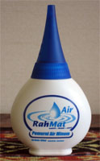
Desinfectar el agua: cloro: hipoclorito de sodio
La concentración de cloro varía entre 0,5 y 10%
Varios productos disponibles, incluyendo el blanqueador casero
Air Rahmat, Indonesia
(Fuente: Tirta/JHUCCP)
Notes:
El hipoclorito de sodio es una forma de cloro usada para la desinfección de agua.
Puede ser fabricado en casi cualquier lugar ya que se obtiene a través de la electrólisis del agua salada.
Se pueden comprar botellas para el tratamiento de agua a nivel domiciliar de diferentes fabricantes y de distintos tamaños.
Las concentraciones de cloro varían entre 0,5 a 10% y cada producto debería tener instrucciones para calcular la dosis correcta en el agua. El blanqueador para uso doméstico también contiene hipoclorito de sodio y se puede encontrar en gran variedad de sitios.
Hay diferentes marcas de productos de cloro fabricados específicamente para el tratamiento de agua a nivel domiciliario. Cada producto debe tener instrucciones para la dosis y el tiempo de contacto correctos.
El blanqueador para uso doméstico también se usa para desinfectar el agua de consumo. Se debe conocer la concentración del producto para calcular cuánto producto se necesita para un determinado volumen de agua.

Slide 36
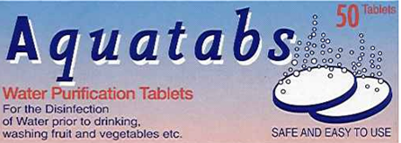
Desinfectar el agua: cloro - tabletas de NaDCC
Utilizado comúnmente en emergencias
Diferentes concentraciones de NaDCC (por ejemplo, de 3,5 mg a 8,68 g) para tratar diferentes volúmenes de agua (por ejemplo, de 1 a 2.500 litros)
Notes:
Se usa comúnmente para tratar el agua en casos de emergencia, hoy en día está ampliamente disponible para el tratamiento de agua a nivel domiciliario.
Es posible encontrar pastillas de NaDCC del productor Medentech Ltd. con diferentes concentraciones (por ejemplo de 3,5 mg a 8,68 g) para el tratamiento de distintos volúmenes de agua (por ejemplo de 1 a 2.500 litros) a la vez.
Normalmente son efervescentes, permitiendo que las tabletas más pequeñas se disuelvan en menos de un minuto

Slide 37
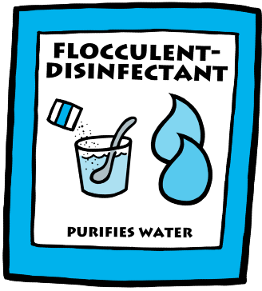
Desinfectar el agua: Combinación floculante-desinfectante
Flocculent + Chlorine
Sedimentación + desinfección
Notes:
El PUR es una combinación de un floculante y un desinfectante. El paquete PUR fue desarrollado por Procter & Gamble (P&G) en colaboración con los Centros para el control y prevención de enfermedades de los EEUU (CDC, por sus siglas en inglés) para replicar el proceso de tratamiento a nivel comunitario del agua en el nivel domiciliario.
PUR es un polvo que contiene coagulantes y una forma de cloro de liberación gradual. PUR se vende en paquetes individuales diseñados para tratar 10 litros de agua.
El producto usa sustancias coagulantes y desinfectantes para eliminar la turbiedad y los patógenos del agua. Cuando se añade al agua, el coagulante primero ayuda a que las partículas en suspensión se unan y formen coágulos más grandes, haciendo que sea más fácil que se sedimenten en el fondo del contenedor. Luego el cloro se libera lentamente y mata a los patógenos remanentes. El agua tratada contiene una concentración residual de cloro libre para proteger frente a la recontaminación.

Slide 38
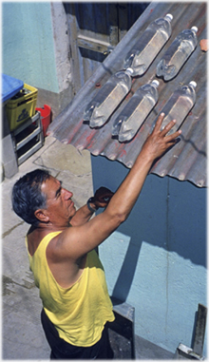
Desinfectar el agua:
Desinfección solar (SODIS)
(Fuente: EAWAG/SANDEC)
Notes:
do

Slide 39
Desinfectar el agua:
Desinfección solar (SODIS)
Uso de la radiación solar y la temperatura para eliminar los patógenos
Desinfecta pequeñas cantidades de agua con baja turbiedad
Botellas transparentes, incoloras de plástico de entre 1 y 2 litros.
  Hechas de tereftalato de polietileno (PET)
Exposición al sol durante un período mínimo de 6 horas
Notes:
El SODIS usa la energía solar para eliminar los patógenos del agua. La radiación ultravioleta A (UV-A) causa daños en el ADN y mata a las células vivas. La radiación infrarroja calienta el agua y se conoce como pasteurización cuando se alcanza una temperatura de 70-75 grados centígrado.
Se puede usar para desinfectar pequeñas cantidades de agua con baja turbidez. Más comúnmente, se llenan botellas de plástico con el agua contaminada y se exponen a la luz solar. Los patógenos son destruídos durante esta exposición al sol. Los usuarios determinan el timpo de exposición dependiendo de las condiciones climáticas.
Efectividad
Calidad: muy efectivo removiendo patógenos; proporciona almacenamiento seguro para prevenir la recontaminación
Cantidad: 1-2 litros/botella
Agua local: debe usarse con agua clara; puede ser necesario sedimentar y filtrar el agua antes de usar SODIS
Adecuación
Agua local: las botellas de plástico están disponibles en la mayoría de lugares
Tiempo: 6 horas en un día soleado; hasta 2 días cuando está nublado; no se puede usar cuando llueve
Operación y mantenimiento: sencillos
Vida útil: Se deben reemplazar las botellas si están muy ralladas
Aceptabilidad
Sabor, color, olor: a la gente no le gusta el agua caliente; no cambia el olor ni el color
Facilidad de uso: fácil
Costo:
Costo inicial de compra: gratis o de bajo costo ya que las casas pueden usar botellas de plástico recicladas
Costo de operación: ninguno

Slide 40
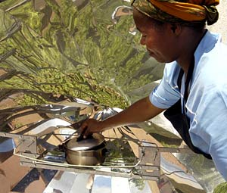
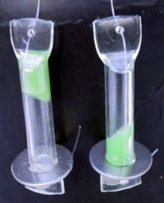
Desinfectar el agua:
Pasteurización solar
Uso de un panel solar para pasteurizar agua (Fuente: www.smc.edu)
Indicador de pasteurización de agua (WAPI)
(Fuente: Solar Cooker International)

Slide 41
Desinfectar el agua:
Pasteurización solar
Proceso de desinfección del agua a través del calor o la radiación
Se consigue el mismo efecto que con el hervido, pero a una temperatura más baja (65-75 C), durante un período de tiempo más largo
Un método simple de pasteurizar agua es poner contenedores oscurecidos llenos de agua en un horno solar
Se necesita un termómetro o indicador
Notes:
La pasteurización es el proceso de desinfección de agua mediante la calefacción o la radiación. Se consigue el mismo efecto que con el hervido, pero a una menor temperatura (normalmente entre 65-75°C), y durante un período de tiempo más largo.
Un método simple de pasteurizar agua es poner contenedores oscurecidos llenos de agua en un horno solar. El horno podría ser una caja aislada de madera, cartón, plástico o paja trenzada, junto con paneles reflectantes para dirigir los rayos de sol hacia el recipiente de agua. También podría ser un conjunto de paneles reflectantes, o un plato parabólico en donde se colocaría el recipiente del agua.
Se necesita un termómetro o indicador para saber cuándo se ha alcanzado la temperatura suficiente para la pasteurización. Los diospositivos más comunes para medir la temperatura del agua contienen cera de abeja, la cual se derrite a los 62ºC, o grasa de soja que se derrite a los 69ºC. Otro aparato sencillo es el indicador de pasteurización de agua (WAPI), desarrollado por la universidad de California.
Efectividad
Calidad: muy efectivo para todo tipo de patógenos, no efectivo para turbidez, químicos, olor, sabor o color
Cantidad: depende del tamaño del contenedor que se use
Agua local: puede usarse con cualquier fuente de agua
Adecuación
Disponibilidad local: se puede construir con materiales locales
Tiempo: de 1-4 horas o más para alcanzar las temperaturas óptimas, dependiente del clima
Operación y mantenimiento: los usuarios necesitan gestionar un sistema de rotación para asegurar la disponibilidad de agua tratada; el sistema debería limpiase regularmente
Vida útil: 5 años o más
Aceptabilidad
Sabor, olor, color: no cambian
Facilidad de uso: la cajas de pasteurización solar pueden usarse como hornos solares para cocinar; a veces se prefiere el hervido porque proporciona una forma de ver cuándo el aguna ha alcanzado la temperatura suficiente sin necesidad de un termómetro.
Costo:
Costo inicial de compra: US$20-25
Costo de operación: US$0/año

Slide 42
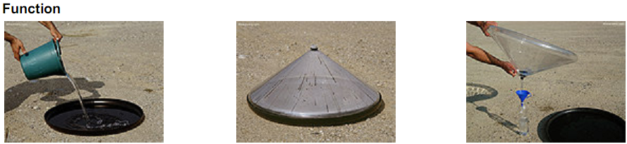
Desinfectar el agua:
Destilación solar
Destilador de caja (Fuente: Smith, 2005)
(Fuente: www.watercone.com)

Slide 43
Desinfectar el agua:
Destilación solar
Evaporación →vapor → condensación
Cualquier contaminante se deja atrás
Una de las pocas opciones para tratar agua salobre
Notes:
La destilación solar se incluye dentro del paso llamado desinfección aunque es diferente a otros métodos de desinfección.
La destilación es el proceso por el cual el agua se evapora, se recoge y enfría el vapor para condensarlo en agua. Cualquier contaminante en el agua se elimina cuando el agua se evapora.
Cuando la radiación solar calienta el agua las moléculas de H2O se evaporan. Los contaminantes, incluyendo los patógenos, químicos y minerales, no se evaporan y quedan detrás. Cuando las moléculas de H2O condensan y son recolectadas, es agua pura destilada. Los contaminantes se quedan en la base del destilador que luego se lava.
Existen diferentes modelos de destiladores, o alambiques. Lo más simple es una pieza de plástico sujetada a un contenedor con la fuente de agua en el fondo. El plástico es sujetado con algo pesado en el medio por lo que el condensado puede gotear a un contenedor de recolección más pequeño dentro del balde.
Efectividad
Calidad: muy eficaz eliminando patógenos
Cantidad: depende del tamaño del destilador
Agua local: puede usarse con cualquier fuente de agua
Adecuación
Disponibilidad local: se puede comprar de un fabricante o fabricarlo con materiales locales
Tiempo: 6 horas en un día soleado, no se puede usar cuando llueve.
Operación y mantenimiento: Sencillos, algunos alambiques se limpian automáticamente
Vida Útil:5-10 años, dependiendo del destilador y de la calidad
Aceptabilidad
Sabor, olor, color: algunas personas opinan que el agua se queda sin sabor
Facilidad de uso: fácil
Costo:
Costo inicial de compra: US$10-400/m2 (destilador de caja), US$32 (destilador de cono)
Costo de operación: ninguno

Slide 44
Repaso
¿Por qué la desinfección es importante después de la sedimentación y filtración?
Mata los patógenos que no se eliminaron en la sedimentación y la filtración
El cloro previene la recontaminación

Slide 45
Repaso
Dé tres opciones se pudieran utilizar para la desinfección
Hervido
Cloro
Desinfección solar
Pasteurización solar
Destilación solar

Slide 46
Almacenar el agua de forma segura
Un recipiente de almacenamiento seguro de agua debe tener las siguientes cualidades:
Cubierta o tapa robusta y ajustada
Grifo o apertura estrecha para verter el agua
Base estable para que no se vuelque
Fácil de limpiar
Duradero y robusto
No transparente
Notes:
-Los recipientes opacos o que tengan un tinte de color son mejores que las botellas transparentes. Las algas crecen más rápido en recipientes transparentes ya que la luz del sol puede pasar a través.

Slide 47
Almacenar el agua de forma segura
Opciones:
¿Cuáles son las opciones de recipientes de almacenamiento seguro en su país?
Notes:
Dirija una discusión sobre los recipientes de almacenamiento de agua que son disponibles a nivel local y que sean seguros. ¿Cuáles son los mejores?

Slide 48
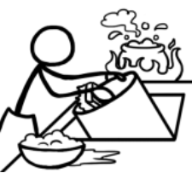
Prácticas de manipulación segura
Utilizar recipientes diferentes para recoger el agua sin tratar y para colectar el agua potabilizada
Almacenar el agua lejos del suelo, a la sombra, dentro de casa
Almacenar el agua en un lugar alejado de los niños pequeños y los animales
Limpiar con frecuencia el recipiente de almacenamiento seguro
Notes:
Otras prácticas seguras de manipulación del agua:
Utilizar siempre el mismo recipiente para recoger y almacenar el agua sin tratar
Utilizar un recipiente distinto para almacenar el agua potabilizada, y nunca utilizar ese recipiente para el agua sin tratar
Limpiar con frecuencia el recipiente de almacenamiento con jabón o cloro
Almacenar el agua tratada lejos del suelo, a la sombra, dentro de casa
Almacenar el agua en un lugar alejado de los niños pequeños y los animales
Verter el agua desde el recipiente en vez de sacarla hundiendo otro recipiente o instrumento en el agua del recipiente seguro
Beber el agua potabilizada lo antes posible, preferiblemente el mismo día

Slide 49
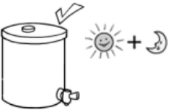
Prácticas de manipulación segura
Verter el agua desde el recipiente en vez de sacarla hundiendo otro recipiente o instrumento en el agua del recipiente seguro
Beber el agua potabilizada lo antes posible, preferiblemente el mismo día
Notes:
Otras prácticas seguras de manipulación del agua:
Utilizar siempre el mismo recipiente para recoger y almacenar el agua sin tratar
Utilizar un recipiente distinto para almacenar el agua potabilizada, y nunca utilizar ese recipiente para el agua sin tratar
Limpiar con frecuencia el recipiente de almacenamiento con jabón o cloro
Almacenar el agua tratada lejos del suelo, a la sombra, dentro de casa
Almacenar el agua en un lugar alejado de los niños pequeños y los animales
Verter el agua desde el recipiente en vez de sacarla hundiendo otro recipiente o instrumento en el agua del recipiente seguro
Beber el agua potabilizada lo antes posible, preferiblemente el mismo día

Slide 50
Repaso
¿Por qué es tan importante el almacenamiento seguro de agua al final del tratamiento?
Para asegurar que el agua no se vuelva a contaminar después de todo el esfuerzo de potabilizarla

